Slide 1


Профессор Витольд Ясвин
Смена образовательной парадигмы и педагогической стратегии в XXI веке

Slide 2
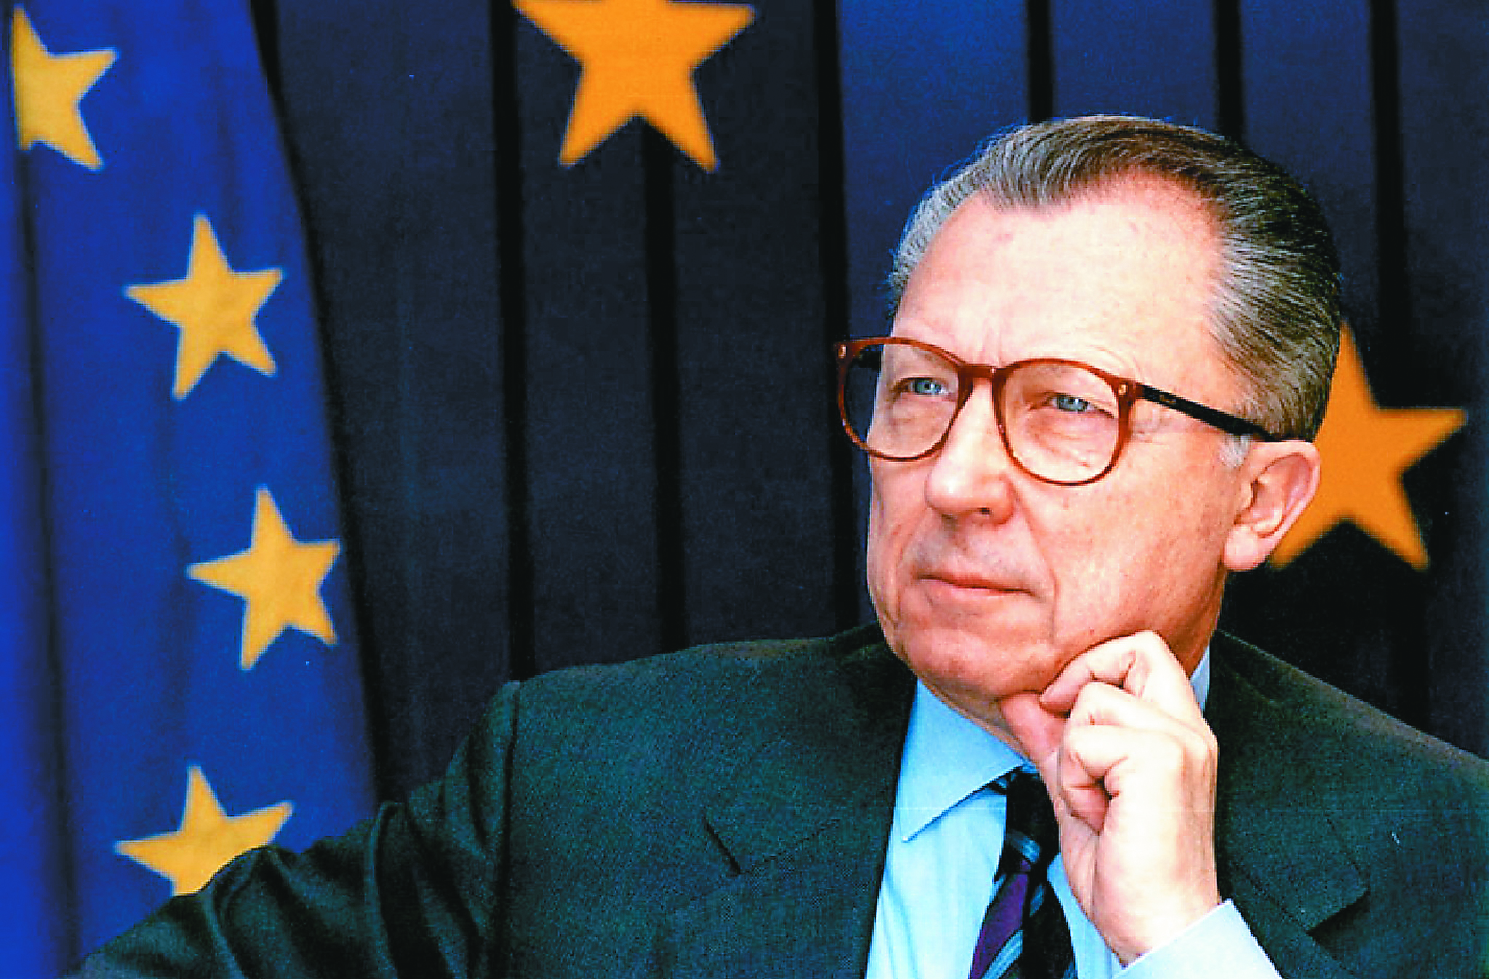

Жак ДЕЛОР.
Председатель комиссии.
Образование – сокрытое сокровище.
Доклад Комиссии ЮНЕСКО «Образование для XXI века». 1998 год.
Образование на протяжении всей жизни основывается на четырех столпах:
научиться познавать,
научиться делать,
научиться жить вместе,
научиться жить.

Slide 3
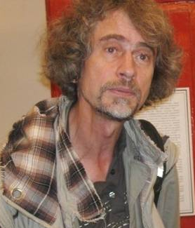
Александр Лобок,
доктор психологических наук,
профессор Института психологии
Уральского государственного педагогического университета:
Великие педагогические реформаторы Нового времени – Коменский, Песталоцци и другие —
так и не сумели выйти за границы
средневековой образовательной парадигмы, как
парадигмы трансляции истин от учителя к ученику.
И это стало основой культурно-образовательного кризиса
современной цивилизации.

Slide 4
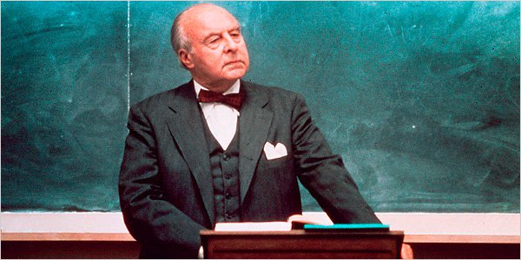
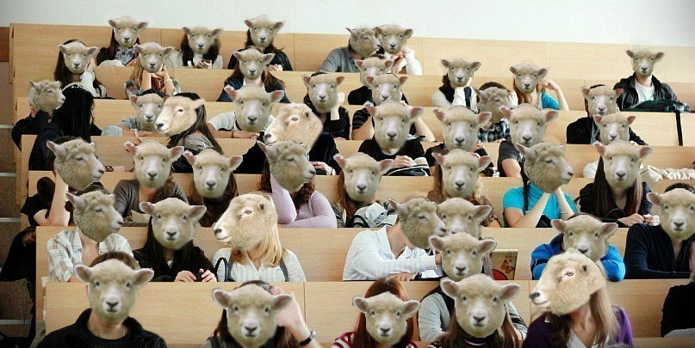
Вы пришли УЧИТЬСЯ…
а НЕ ДУМАТЬ…

Slide 5
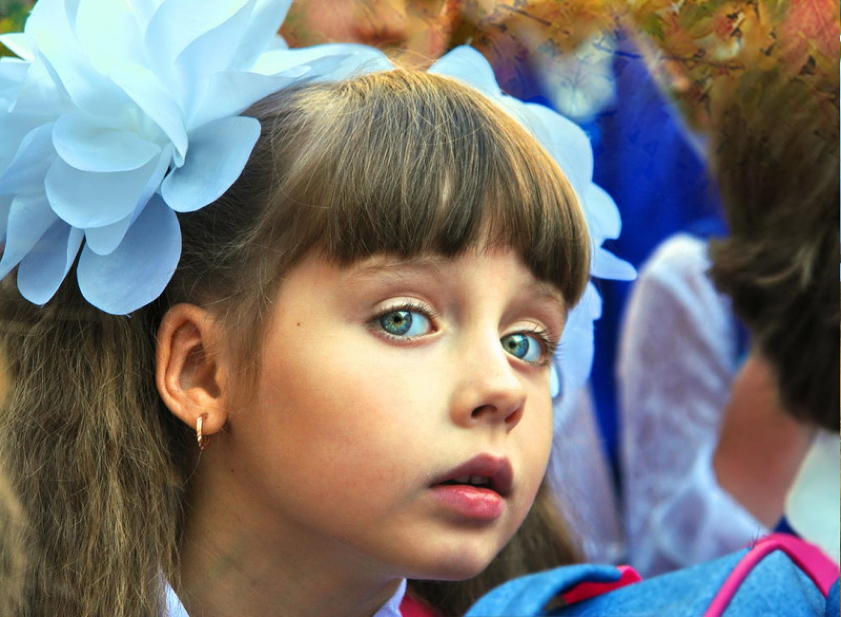
ю

Slide 6
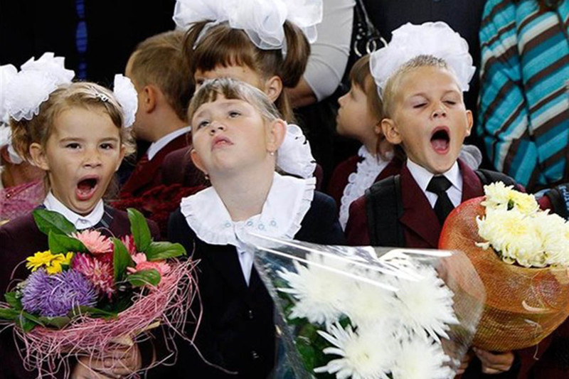

Slide 7
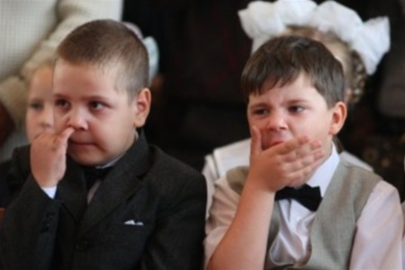

Slide 8
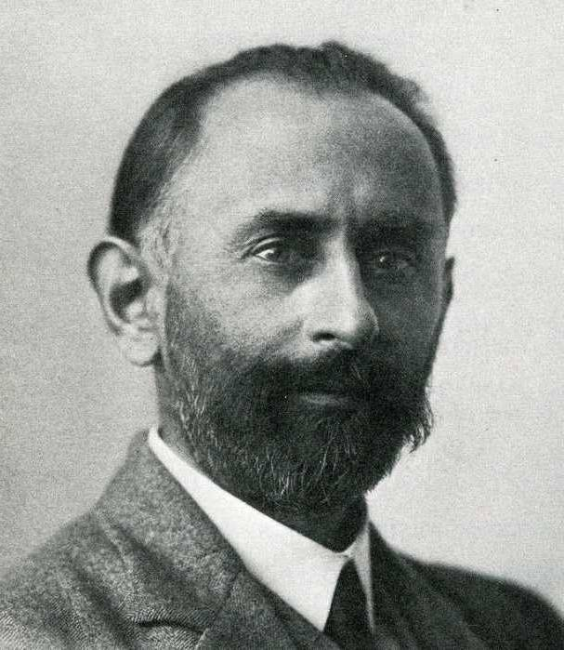
Адольф ФЕРЬЕ
швейцарский педагог.
Brève initiation à l'éducation nouvelle, 1950
И сотворили Школу так, как повелел им дьявол.
Ребёнок любит природу,
поэтому его замкнули в четырёх стенах.
Он не может сидеть без движения –
его принудили к неподвижности.
Он любит работать руками,
а его стали обучать теориям и идеям.
Он любит говорить – ему приказали молчать.
Он стремится понять – ему велели учить наизусть.
.
Он хотел бы сам искать знания –
ему их дают в готовом виде.
И тогда дети научились тому,
чему никогда бы не научились в других условиях.
- Они научились лгать и притворяться…

Slide 9


- В чём смысл вашей профессии?
- «ДАВАТЬ ДЕТЯМ ЗНАНИЯ»…
А можно ли знания ДАТЬ?
Школьники их должны ВЗЯТЬ?
А потом на экзамене СДАТЬ?
Да, и «ЗНАНИЯ» ли…

Slide 10
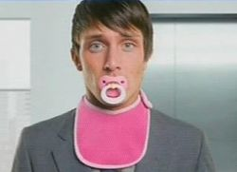
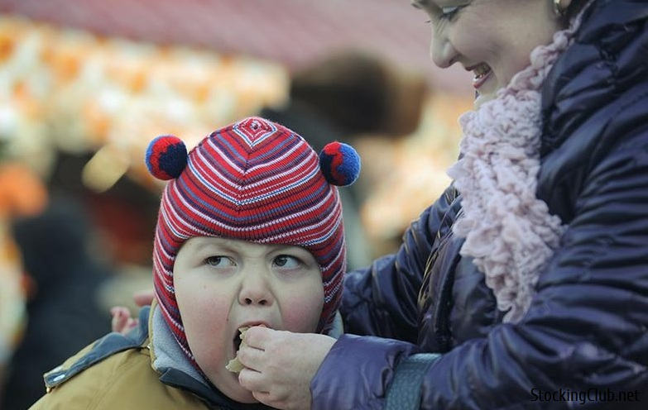
«ДАВАТЬ ДЕТЯМ ЗНАНИЯ»…
Стратегия № 1

Slide 11


Знания можно только
ДОБЫВАТЬ !!!

Slide 12
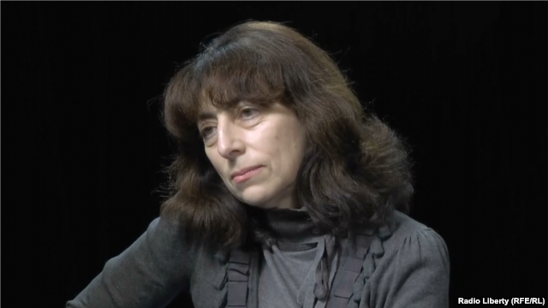
Марина Пинская,
ведущий научный сотрудник Центра социально-экономического развития школ
Высшей школы экономики:
Мы воспитываем боязнь ошибки
и желание найти такую линию, где не нужно рисковать.
А мотивация на развитие неотделима
от желания пробовать и рисковать.
И еще: очень высокая цена неудачи и учителя, и ребенка, и школы,
вплоть до финансовых последствий,
за то, что знания при проверке не оказываются на нужном уровне.

Slide 13
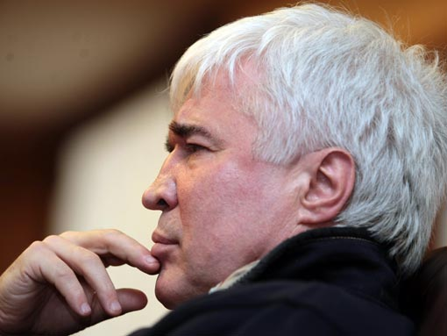
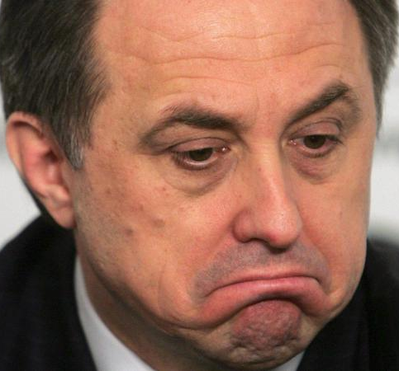
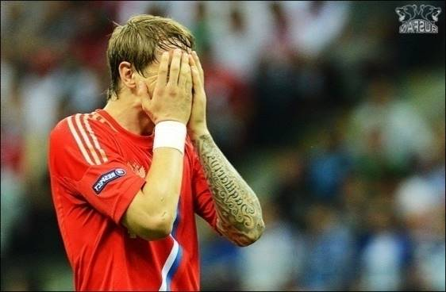
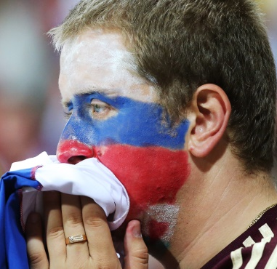
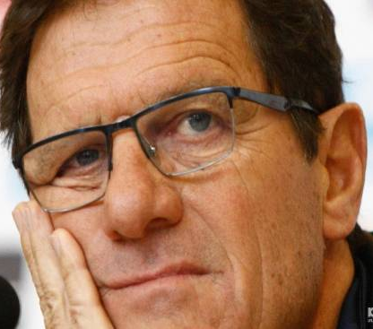
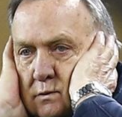
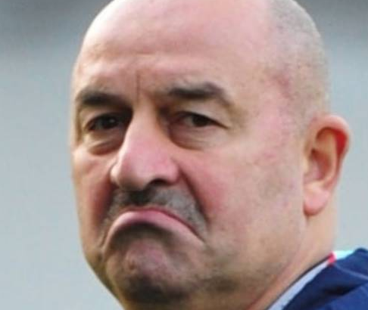
Каждый игрок нашей сборной постоянно выходит играть по принципу как бы чего не вышло.
Такова установка тренера.
Безликая игра, без смелости, без азарта игроков.
Команда застегнута на все пуговицы…
Евгений ЛОВЧЕВ,
заслуженный мастер спорта России, спортивный обозреватель:

Slide 14
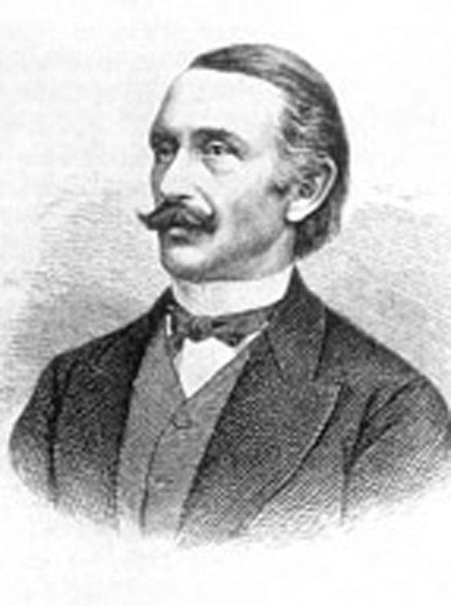
Оскар Фердинанд Пешель,
профессор Лейпцигского университета, географ и антрополог..
Из статьи в журнале «Ausland», 1866 год.
Народное образование играет решающую роль…
когда пруссаки побили австрийцев, то
это была победа прусского учителя
над австрийским школьным учителем.

Slide 15
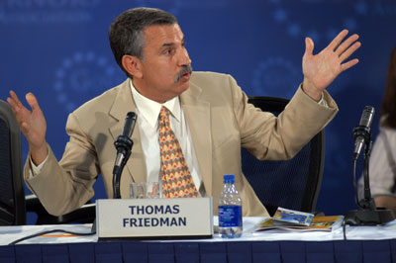
Томас ФРИДМАН,
журналист, корреспондент «The New York Times»:
Доминирующий старый стиль
системных моделей индустриальной эпохи
«приказ-контроль» полностью устарел.
Современная концепция «хаорядка» (от слов «хаос» и «порядок») рассматривает общественные институты
как самоорганизующиеся, постоянно развивающиеся системы
на основе сложных информационных сетей.
Новая модель для «Эпохи хаорядка»:
мы соединены друг с другом, и при этом все равны.

Slide 16
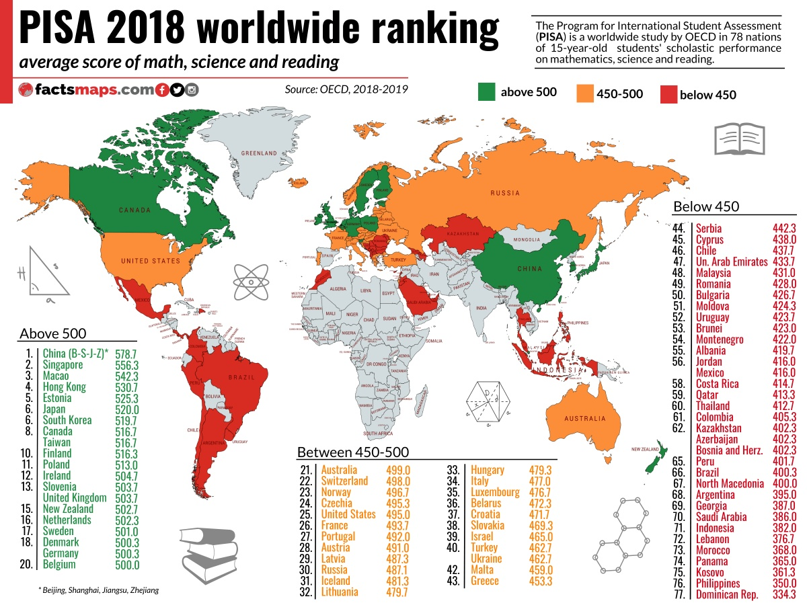
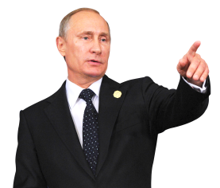


Slide 17
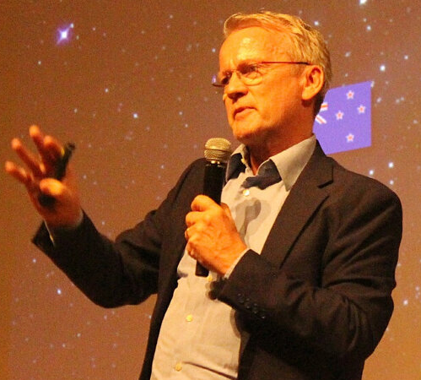
Паси САЛЬБЕРГ,
один из создателей финской школьной образовательной системы,
профессор Гарвардского университета.
Доклад на конференции EdCrunch-2019 «Проверенные уроки:
чему можно научиться у финской системы образования»:
Современная финская система образования,
в отличие от многих других образовательных систем,
не заражена рыночной конкуренцией
и внедрением стандартизированных тестов.
«Лекарства»:
Отказаться от конкуренции между школами в пользу сотрудничества;
Гармонично развивать личность учащегося (музыка, физкультура, театр, коммуникативные навыки);
Больше доверять школам и учителям,
чем отчетности;
Ограничить стандартные тесты
до необходимого минимума;
Обеспечить равенство не только образовательных возможностей,
но и результатов;
Совершенствовать подготовку учителей.
Общие черты образования стран,
позиции которых в рейтинге Международной программы
по оценке образовательных достижений учащихся PISA (Programme for International Student Assessment)
последние несколько лет не улучшаются
(США, Франция, Англия, Швеция, Израиль, Россия):
конкуренция между школами;
упор на базовые предметы и знания;
ориентация на стандартное тестирование;
жесткий контроль за деятельностью школ со стороны министерств и ведомств.

Slide 18
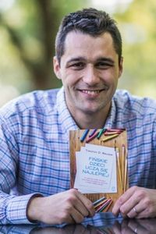

Тимоти УОКЕР учитель из США, проработавший несколько лет в школе в Хельсинки
В 2016 году средние школы Финляндии перешли на новейшую программу, в которой одним из приоритетных понятий для изучения является «счастье».
Исследование показало, что благодаря «учебному плану счастья» как самоощущение школьников, так и результаты стандартизированных тестов существенно улучшились.
(Стр. 242-243)
«Я, вдохновившись финским подходом к образованию, предлагаю сделать радость (или ощущение счастья) приоритетом и высшей целью, которой мы хотим добиться
у себя в классе.
Счастье можно считать
«переживанием сильных положительных эмоций».
И, вместо того, чтобы отвлекать от преподавания и учёбы,
оно может повысить производительность труда
и развивать социальный и эмоциональный интеллект».
(Стр. 28)

Slide 19
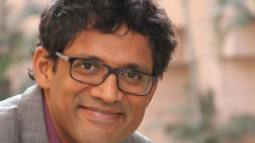

Радж РАГУНАТАН преподаватель Школы бизнеса в США, автор книги «Если ты такой умный, почему несчастный»
Составляющие счастья
(при условии, что базовые потребности удовлетворены)
Сопричастность
Независимость
Мастерство
Мировоззрение
(«дефицит» - конкурентная борьба
или
«изобилие» - в мире хватит места для успеха каждого)
Хорошее самочувствие
(добавлено Тимоти Уокером)

Slide 20
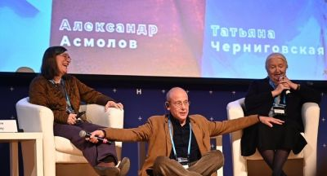
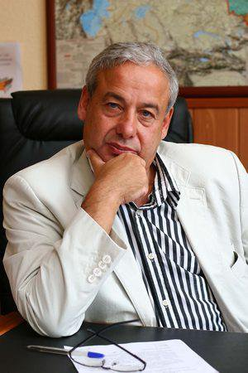
Александр Григорьевич АСМОЛОВ академик РАО
Педагогика ДОСТОИНСТВА,
педагогика сотрудничества,
педагогика развития –
вот те линии, которые пересекаются между собой
и дают новую палитру образования.

Slide 21
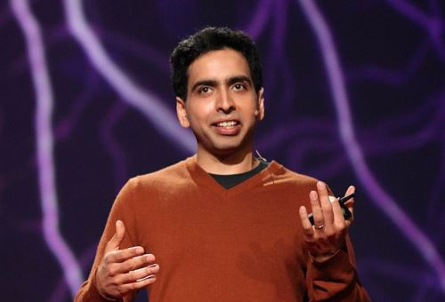

Салман ХАН,
руководитель Khan Academy – платформы для образования,
Всемирного сервиса для получения знаний.
Входит в список 100 самых влиятельных людей планеты.
В вихре информационной революции
жизнь меняется с молниеносной скоростью,
поэтому способность к творчеству и аналитическое мышление не являются больше дополнительными опциями,
они более не роскошь, а средство выживания.

Slide 22
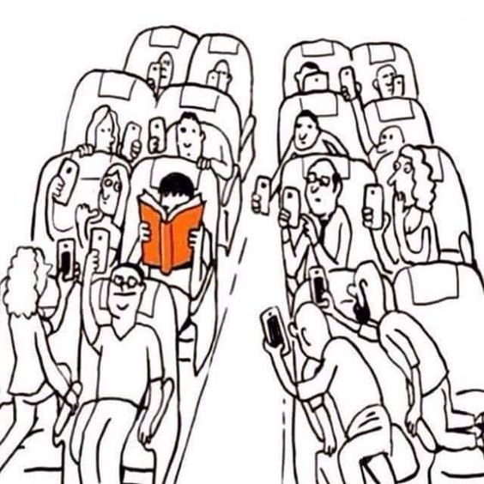
МИР
И
З
М
Е
Н
И
Л
С
Я
!

Slide 23
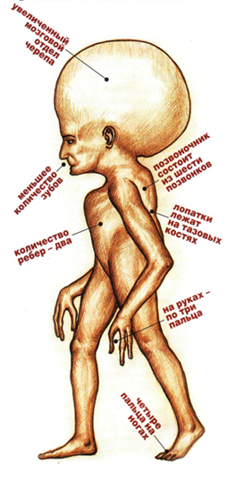
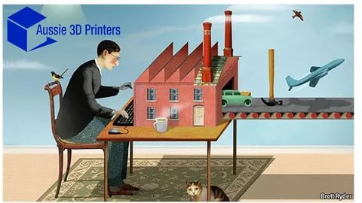
Представления об эволюции человека
в эпоху научно-технического прогресса

Slide 24
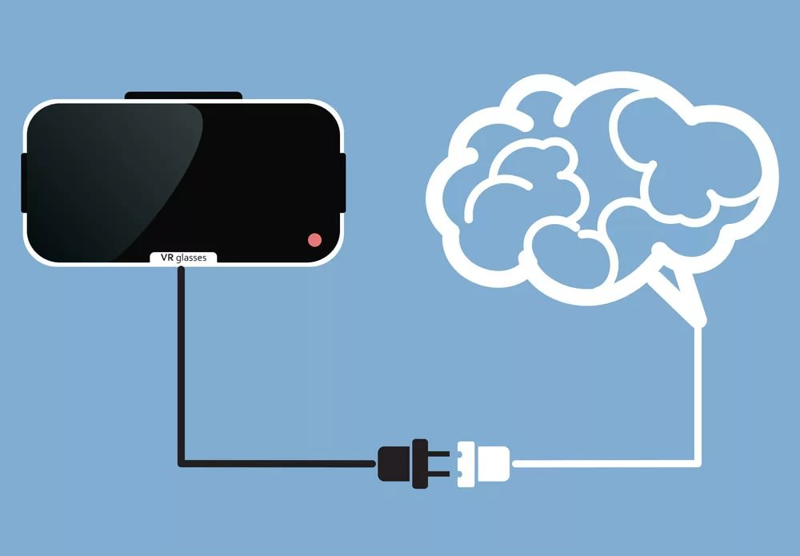
Третье полушарие ?

Slide 25
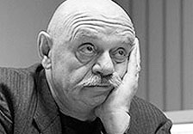
Ефим Лазаревич Рачевский,
народный учитель России,
лауреат премии Президента РФ,
директор Центра образования № 548 «Царицыно».
Интервью РИА Новости, 2019.
Нынешние первоклассники очень сильно отличаются,
они приходят с необузданной жаждой познания,
активно ищут информацию в интернете.
Не нужно забирать у детей гаджеты.
Сегодняшние первоклассники школу закончат в 2032 году.
Значит мы должны знать, что будет в 2032 году.
Я не люблю лозунги, но то, что
будущее уже сегодня прокрадывается в нашу жизнь – это совершенно точно.

Slide 26
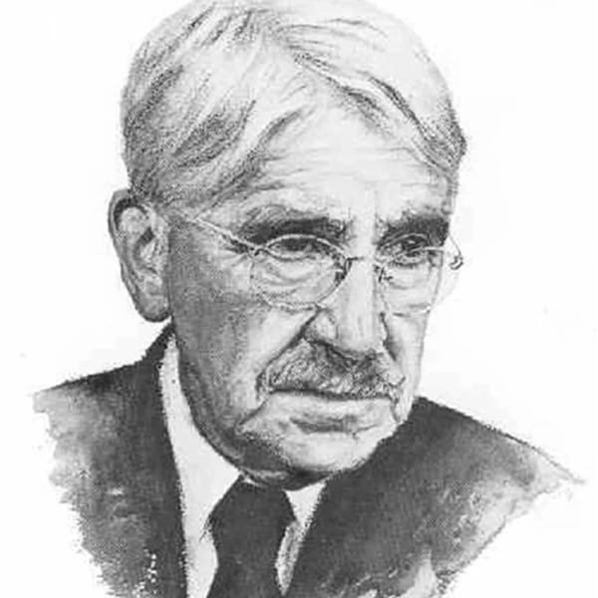
Джон ДЬЮИ
Из статьи «Моё педагогическое кредо», 1897 год
Современные системы
образования пренебрегают
формированием отношений
между людьми,
тем самым делают
невозможным получение
подлинного нравственного
образования.

Slide 27

Функция образования в XXI веке –
развитие эмоционально-социального интеллекта

Slide 28



Личностно и социально значимые результаты образования
ЮНЕСКО
Личностные качества и ценности, инновационность и креативность, коммуникация и сотрудничество, лидерство и ответственность, мотивация к труду
ФГОС
Способность к саморазвитию и личностному самоопределению, значимые социальные и межличностные отношения,
ценностно-смысловые установки, личностные и гражданские позиции, социальные компетенции
SOFT SKILLS
Знания, умения, навыки и мотивационные характеристики
в сфере взаимодействия между людьми, умение убеждать,
ведение переговоров, лидерство и эмоциональный интеллект
ЛИЧНОСТНЫЙ ПОТЕНЦИАЛ
Автономная каузальность, жизнестойкость, самоэффективность, атрибутивный оптимизм, контроль за действием,
толерантность к неопределенности

Slide 29
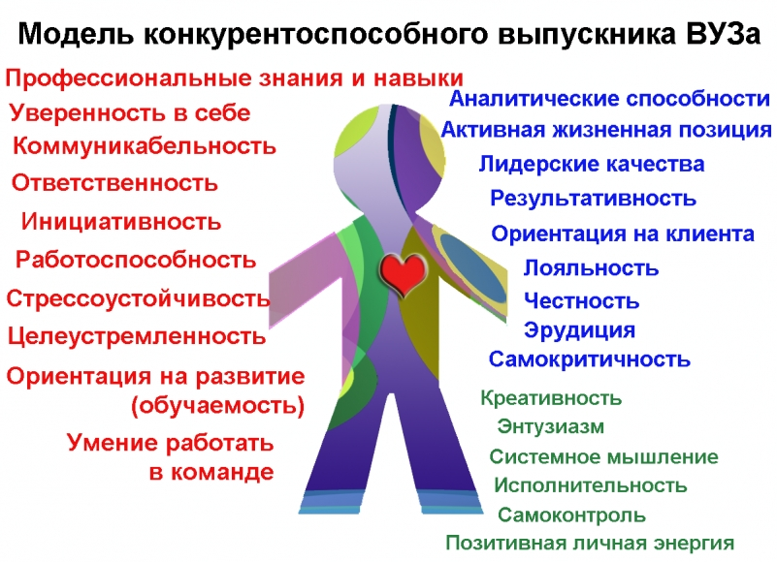
ЛИЧНОСТНЫЕ ОБРАЗОВАТЕЛЬНЫЕ РЕЗУЛЬТАТЫ
Общекультурные

Slide 30

Стратегия № 2.
Организация и сопровождение развития личности и формирования компетенций
в процессе самостоятельной образовательной деятельности обучающихся

Slide 31
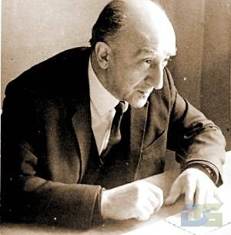


Борис Герасимович АНАНЬЕВ
(1907—1972), выдающийся российский психолог
В изучении человека как личности особо выделяются
статус личности, т.е. ее положение в обществе (экономическое, политическое, правовое и т. д.);
общественные функции, осуществляемые личностью в зависимости от этого положения и историче­ской эпохи в форме различных ролей;
мотивация ее поведения и деятельности в зави­симости от целей и ценностей, образующих ее внутренний мир;
мировоззрение и вся совокупность отношений личности к окружающему миру (природе, обществу, труду, другим людям, самому себе);
характер и склонности.

Slide 32


КТО ПРАВИТ МИРОМ – «ТРОЕЧНИКИ» ИЛИ «ОТЛИЧНИКИ»?
Исследователи из Университета Гриффита выяснили, что
личностные качества оказывают на уровень успеваемости
большее воздействие, чем интеллект.
Оказалось, что лучше всего учатся
те студенты и школьники,
которые обладают высоким уровнем
добросовестности и открытости.
При этом трудолюбие играло большую роль, чем наличие способностей.

Slide 33

Особенности проявления «синдрома отличника»
Ребёнок с «синдромом отличника»
старается изо всех сил
заслужить высшую оценку.
Ему не столько важны
полученные знания,
сколько похвала и одобрение.
Таким образом развивается зависимость от людей,
которые могут оценить его старания.
Ребёнок боится проявить инициативу, найти какое-то нестандартное решение задачи.
Он действует по заданному шаблону
и боится ошибиться.

Slide 34




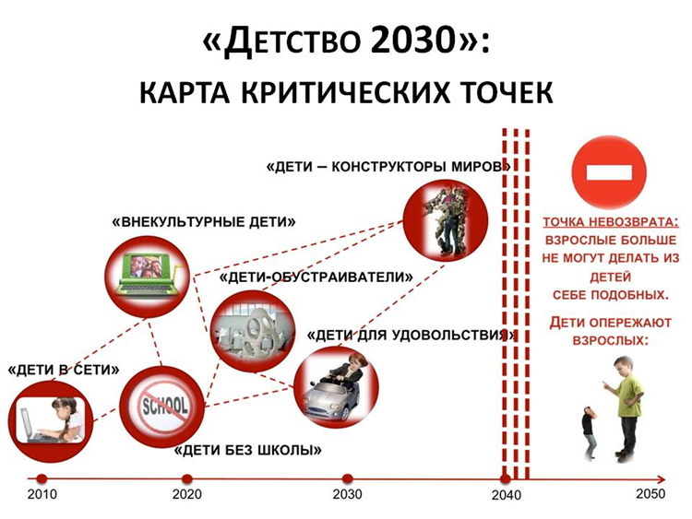
2008 год
Отменить
классно-урочную систему, систему оценок,
стандарты программ и школы
в их сегодняшнем понимании.
У детей должны быть индивидуальные траектории
получения знаний.

Slide 35




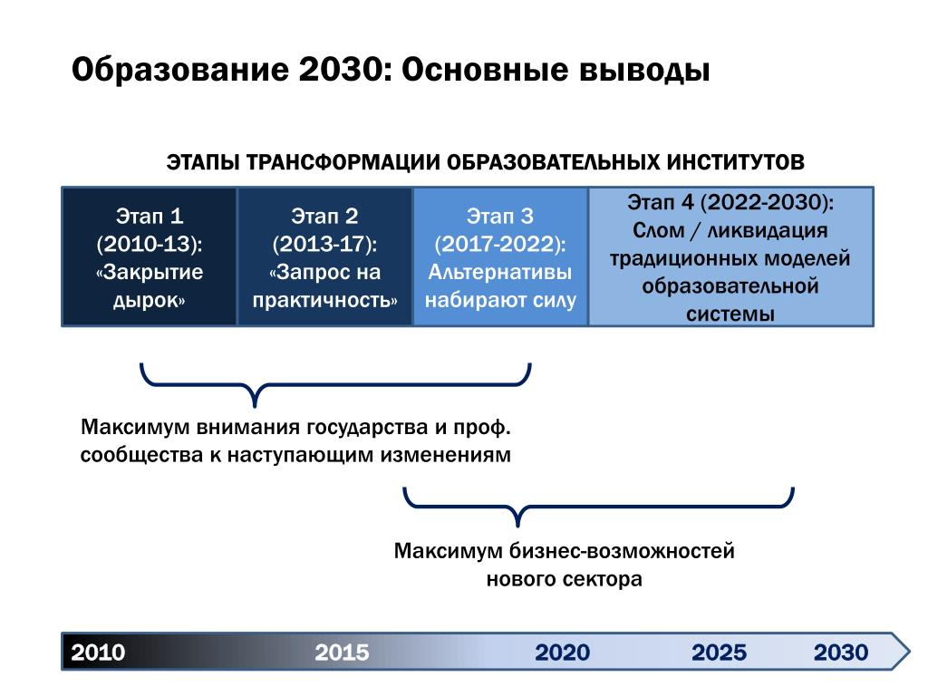
Форсайт-проект «Образование 2030». 2011 год.
Смена оснований образования –
от дисциплинарного образования
под индустриальный тип общества
к инновационному.
Смена «знаниевой» схемы образования –
от предметов
к выделению и развитию способностей (де-профессионализация общества).
Образование
на продолжении
всей жизни – образование
как способ жизни

Slide 36
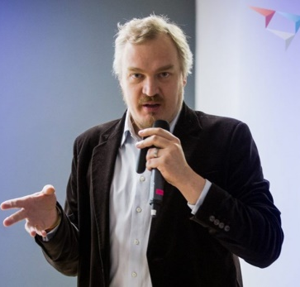


Новые
педагогические инструменты:
несистемное обучение
со множеством форм,
геймификация, образование
в виртуальных мирах и с помощью игр,
автоматические образовательные системы
с искусственным интеллектом,
электронные наставники.
Игры должны присутствовать везде (в учебниках, в тестах)
и стать основной методикой обучения.

Slide 37
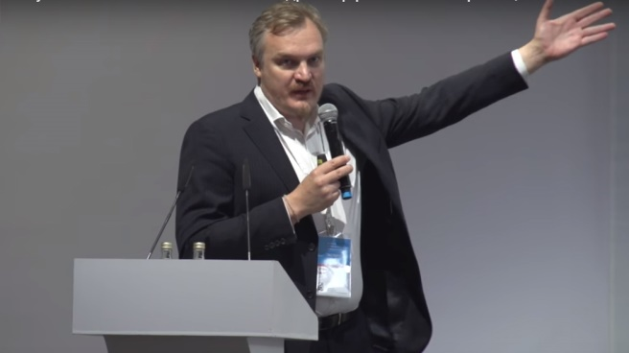

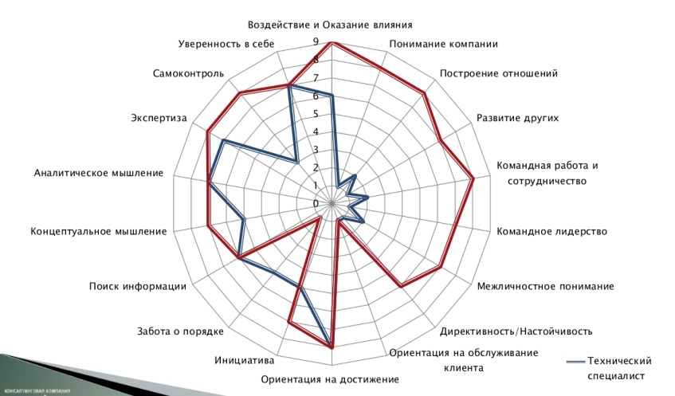
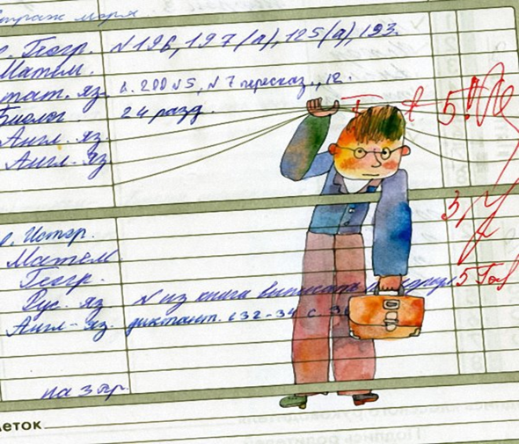
Павел ЛУКША. профессор практики Московской школы управления СКОЛКОВО, эксперт Сколковского центра развития образования.
Вместо традиционной системы оценки -
электронный индивидуальный профиль компетенций,
который содержит всю необходимую информацию
и заменит диплом и трудовую книжку,
будет фиксировать все шаги, которые осуществляет обучающийся,
все его достижения и недостатки.

Slide 38
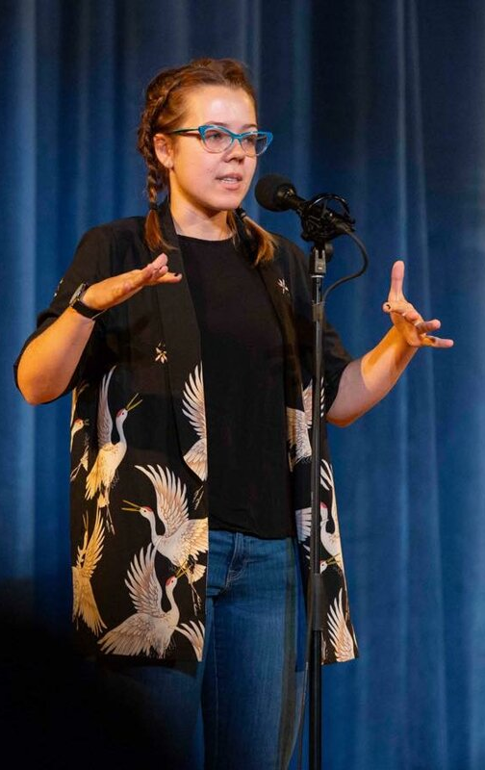
Дарья ДУДЕНКОВА
выпускница Московского городского педагогического университета
педагогический дизайнер из Нью-Йорка
Педагогический дизайн —
это создание образовательного процесса, который ведет студента из точки А в точку Б.
Процесс обучения выстраивается так,
чтобы у студентов была групповая работа, творческие проекты вместо экзаменов
и много обмена опытом.
Педагогический дизайнер изучает учебный материал и перерабатывает его так, чтобы теоретические блоки логично шли один за другим,
текст легко читался,
была понятная и красивая инфографика,
а тесты и упражнения помогали бы
лучше запомнить материал.

Slide 39

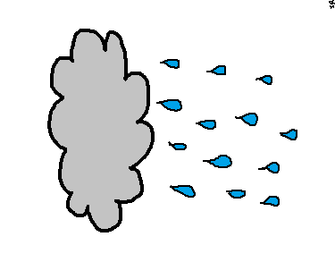
«Планетарная» модель проектирования
индивидуальных образовательных траекторий
ОБРАЗОВАТЕЛЬНЫЕ ЗАДАЧИ
ОБРАЗОВАТЕЛЬНЫЕ СОБЫТИЯ
ПРОЕКТНЫЙ ПОЛЮС
ОБРАЗОВАТЕЛЬНЫЕ
ОБРАЗОВАТЕЛЬНЫЕ РЕСУРСЫ
ОБЩЕЕ
ОБРАЗОВАНИЕ
ОРГАНИЗАЦИОННАЯ
КУЛЬТУРА
ИНДИВИДУАЛЬНОЕ
КОНСУЛЬТИРОВАНИЕ
ПСИХОЛОГО-ПЕДАГОГИЧЕСКАЯ СРЕДА (АТМОСФЕРА)
ДОПОЛНИТЕЛЬНОЕ
ОБРАЗОВАНИЕ
ВЗАИМНАЯ
ТОЛЕРАНТНОСТЬ
СОЦИАЛЬНО-КУЛЬТУРНАЯ
ЖИЗНЬ ШКОЛЫ
ОТНОШЕНИЕ
К ШКОЛЕ
ВНЕШКОЛЬНАЯ
КУЛЬТУРНО-ОБРАЗОВАТЕЛЬНАЯ ИНФРАСТРУКТУРА
ДИАГНОСТИЧЕСКИЙ ПОЛЮС

Slide 40
Модель образовательного процесса в Молодёжной академии жизнетворчества и общественного развития (МАЖОР)
ВОПЛОЩЁННАЯ ИДЕЯ
СРЕДА АКАДЕМИИ
СОЦИАЛЬНАЯ
СРЕДА
МАГИСТР
Консультирование
проектов
5-я ступень
Академ-клуб
ПРЕЗЕНТАЦИЯ ПРОЕКТА
О Б Щ Е С Т В Е Н Н Ы Е Р Е С У Р С Ы
О Б Щ Е С Т В Е Н Н Ы Е П О Т Р Е Б Н О СТ И
Образовательные
Руководство
реализацией проекта
Личностные
4-я ступень
лидерская
Презентация идеи
Информационные
Инновационные
ЛИДЕР
Консультации по выбору
лидерского проекта
Политические
Гуманитарные
УЧАСТИЕ В РЕАЛИЗАЦИИ ПРОЕКТА
Определение ролей и функций
Социальные
Экологические
3-я ступень
групповая
Консультации по выбору проекта
Выбор проекта
МАСТЕР
Научные
Эстетические
ПУБЛИКАЦИИ В АЛЬМАНАХЕ
2-я ступень
индивидуальная
Культурные
Практические
работы
ЭКЗАМЕНЫ
Теоретические
работы
Бытовые
Курс 1
Курс 2
Курс 3
Курс 4
Курс 5
Курс 6
Курс 7
Материальные
Производственные
СТУДЕНТ
ЭКЗАМЕН
КУРС ГУМАНИСТИЧЕСКОЙ ФИЛОСОФИИ
1-я ступень
подготовительная
АБИТУРИЕНТ
ДИАГНОСТИКА
КОНСУЛЬТИРОВАНИЕ
СОБЕСЕДОВАНИЕ

Slide 41
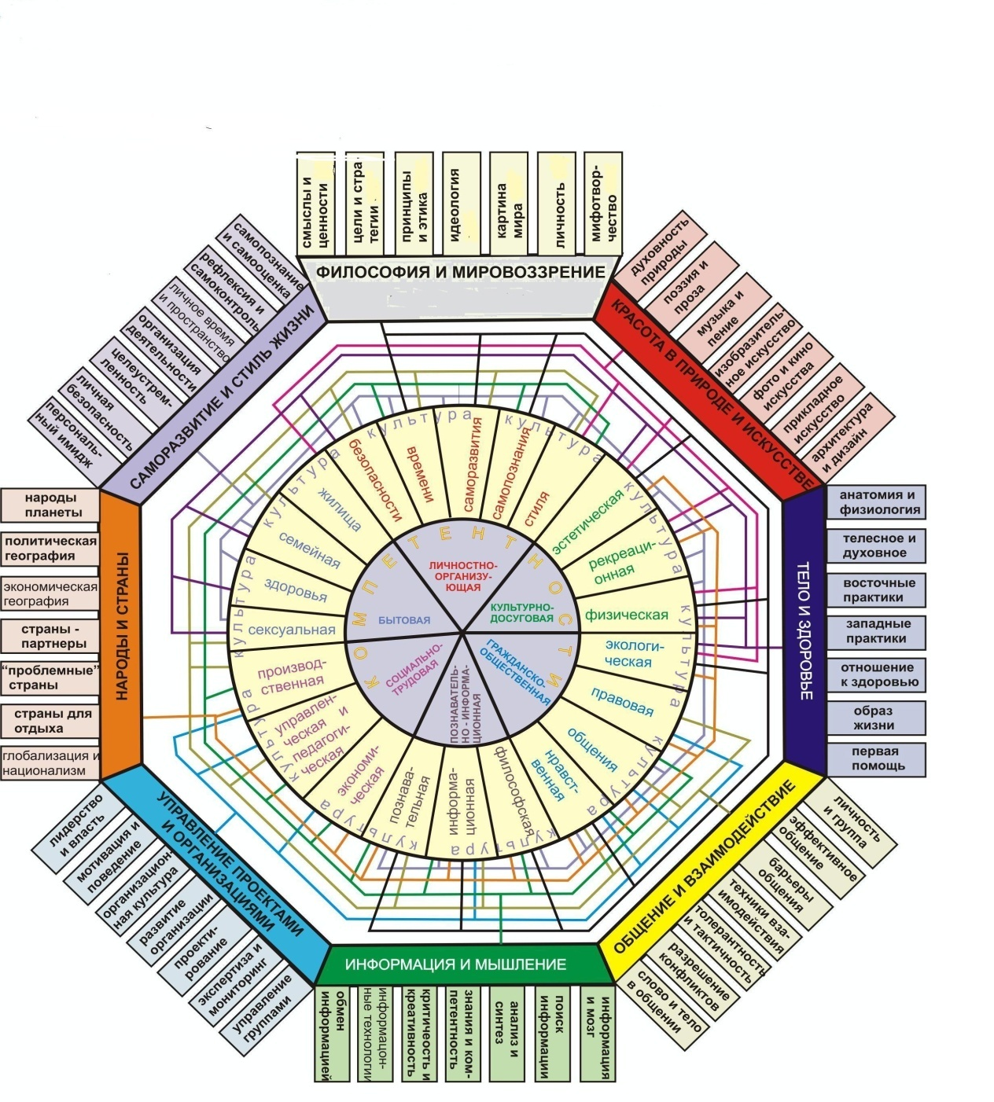

МОДЕЛЬ
СОДЕРЖАНИЯ
ОБРАЗОВАНИЯ
МОЛОДЁЖНОЙ АКАДЕМИИ ЖИЗНЕТВОРЧЕСТВА
И ОБЩЕСТВЕННОГО
РАЗВИТИЯ (МАЖОР)

Slide 42
Проект открытой среды профориентационного центра
ОРГАНЫ УПРАВЛЕНИЯ (МИНИСТЕРСТВА, ДЕПАРТАМЕНТЫ И Т.П.)
Предприятиями и учреждениями
ТЕРРИТОРИЯМИ
МОЛОДЁЖНОЙ ПОЛИТИКОЙ
Территориями
Молодёжной политикой
Образованием
ПРЕДПРИЯТИЯ
И УЧРЕЖДЕНИЯ
НАУЧНЫЕ ЦЕНТРЫ
ПРОФОРИЕНТАЦИОННЫЙ ЦЕНТР
ОБЩЕОБРАЗОВАТЕЛЬНЫЕ УЧРЕЖДЕНИЯ
СТЕНДЫ ПРЕДПРИЯТИЙ
И ВУЗОВ (СУЗОВ)
ИНТЕРНЕТ-ПОРТАЛ
ВРЕМЕННЫЕ ТЕМАТИЧЕСКИЕ ВЫСТАВКИ
ЭКСПОЗИЦИИ
ИЗДАТЕЛЬСКИЙ ЦЕНТР
БИБЛИОТЕКИ
МЕДИА ГРУППА
ВЫСТАВКИ ТВОРЧЕСТВА УЧАЩИХСЯ
ИНФОРМАЦИОННО-РЕСУРСНЫЙ ЦЕНТР
П Е Д А Г О Г И
ВЫСШИЕ УЧЕБНЫЕ ЗАВЕДЕНИЯ
МАСТЕРСКАЯ
НАУЧНО-ТЕХНИЧЕСКОГО ТВОРЧЕСТВА
ФОТО- ВИДЕО ЦЕНТР
Р О Д И Т Е Л И
СРЕДНИЕ ПРОФЕССИОНАЛЬНЫЕ ЗАВЕДЕНИЯ
СРЕДНИЕ ПРОФЕССИОНАЛЬНЫЕ УЧЕБНЫЕ ЗАВЕДЕНИЯ
МЕТОДИЧЕСКИЙ КАБИНЕТ ДЛЯ РАБОТЫ
С ПЕДАГОГАМИ
У Ч А Щ И Е С Я
МУЗЕИ
МУЗЕИ
КАБИНЕТ
ПРОФКОНСУЛЬТИРОВАНИЯ
ПРАКТИКА
Профориентационные
лагеря
Конкурсы и олимпиады
Общественные
организации
СМИ
МЕТОДИЧЕСКИЕ ЦЕНТРЫ

Slide 43


Slide 44
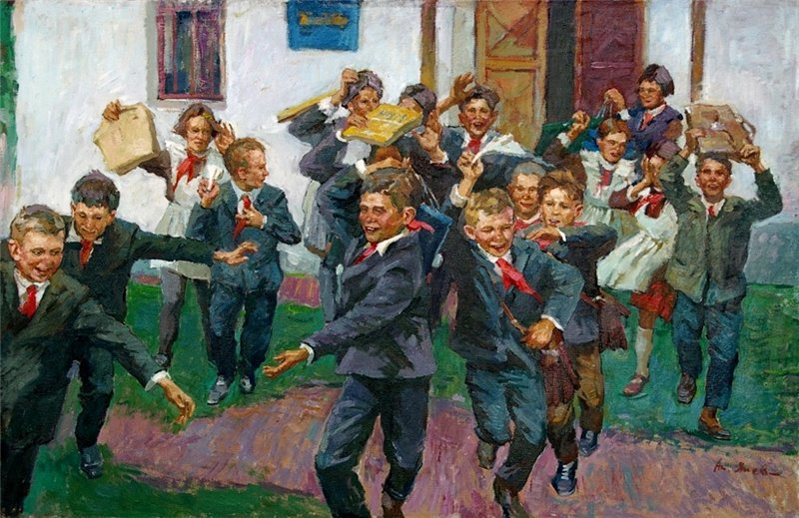
А.Н.Янев. Каникулы.

